Slide 1

آشنایی با معاینات و آزمایشات دوران بارداری، تعیین سن تقریبی حاملگی و محاسبه تاریخ تقریبی زایمان
بخش دوم
معاینات در بارداری

Slide 2
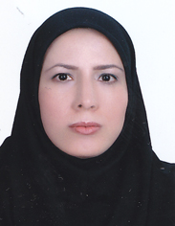
مشخصات سند
مشخصات مدرس یا مدرسین
مشخصات بسته آموزشی
نام و نام خانوادگی مدرس: شبنم امامیان
مدرک تحصیلی: کارشناس مامایی
موقعیت اشتغال سازمانی مدرس: مربی مرکز آموزش بهورزی شهرستان مشهد دانشگاه علوم پزشکی و خدمات بهداشتی درمانی مشهد
حیطه درس: مراقبت های ادغام یافته سلامت مادران
تاریخ آخرین بازنگری: 11 تیر 1399
نوبت تهیه: 2
نام فایل:
MC-2- ashnayi-ba-moaienat-va-azmayeshat-doran bardari-taien-sen-taghribi-hamelgi-va-mohasebeh-tarikh-taghribi-zayman-bakhsh 2-edi 2

Slide 3
اهداف آموزشی
انتظار می‌رود فراگیر پس از مطالعه این درس بتوانند:
معاینه شکمی (مانورهای لئوپولد) را بدرستی انجام دهند.
نحوه سمع صداي قلب جنين را توضيح دهند.
تعداد ضربان قلب جنين را سمع کرده و بشمارند.
معاینه چشم مادر باردار را انجام داده و نتیجه را تفسیر نمایند.
معاینه پوست مادر باردار را انجام داده و نتیجه را تفسیر نمایند.
معاینه اندام های مادر باردار را انجام داده و نتیجه را تفسیر نمایند.
زمان انجام معاینه دهان و دندان مادر را بیان کنند.

Slide 4
فهرست عناوین:
مقدمه
معاینه شکمی
شنیدن ضربان قلب جنین
معاینه چشم
رنگ پریدگی شدید
معاینه پوست
معاینه اندام ها
معاینه دهان ودندان
معاینه فیزیکی
خلاصه مطالب و نتیجه گیری
پرسش و تمرین (نظری – عملی)
فهرست منابع

Slide 5
مقدمه:
گرفتن شرح حال و انجام صحیح معاینات فیزیکی به بهورز در حصول تشخیص مطمئن وضعیت مادر بسیار کمک می کند تا با مداخله به موقع، عوارض بارداری را کاهش دهند و در به سلامت به پایان رساندن این مرحله زندگی به مادر باردار کمک نمایند.
عملکرد بهتر در مراقبت مادران باردار مستلزم داشتن دانش، مهارت و نگرش مناسب نسبت به معاینات مادراست.

Slide 6
معاینه شکمی
تقریباً بعد از هفته 36 بارداری با لمس شکم مادر باردار می‌توان وضعیت جنین را در داخل رحم، تعیین و اعضای بدنش را حس کرد. بدین منظور از چهار نوع معاینه (مانور) با عنوان مانورهای لئوپولد استفاده می‌شود.

Slide 7
معاینه شکمی ادامه ...
نکات مورد توجه قبل از معاینه شکمی:
- مثانه مادر باید خالی باشد.
- مادر برروی یک تخت سفت به پشت خوابیده و پاها را به طرف شکم خم کرده و کمی باز نگه دارد.
- سرمادر باید کمی بالاتر از سطح بدن وی باشد.
- فرد معاینه کننده باید در یک سمت مادر بایستد.
- معاینه کننده دست های خود را قبل از معاینه گرم نماید.
- اهداف انجام معاینه را برای مادر توضیح دهد.

Slide 8
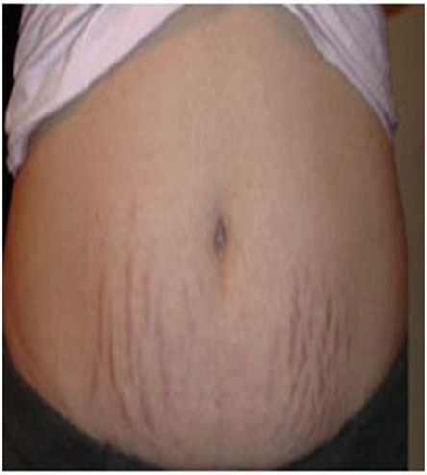
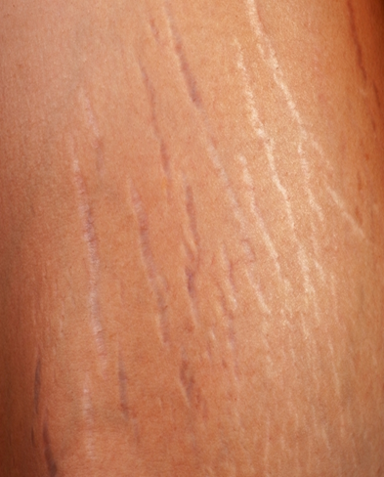
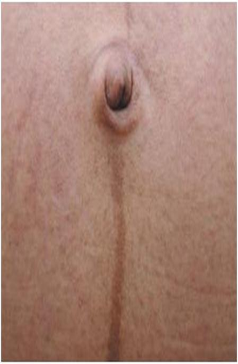
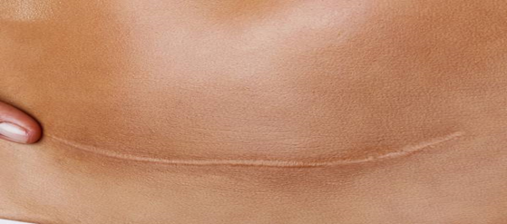
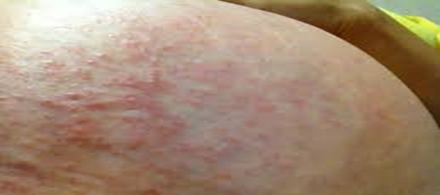
معاینه شکمی ادامه ...
قبل از لمس شکم وانجام مانورهای لئوپولد سطح شکم را از نظر تغییرات پوستی، ترک های حاملگی ومحل برش سزارین یا سایر اعمال جراحی مشاهده می نماییم.
ترک های حاملگی بارداری جدید
ترک های حاملگی بارداری قبلی
خط سیاه
محل برش سزارین
بثورات جلدی

Slide 9
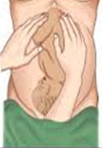
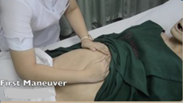
معاینه شکمی ادامه ...
مانور اول:
درکنار تخت بايستید نگاه شما به طرف صورت مادر باشد و با ملايمت قله رحم را با نوک انگشتان هر دو دست لمس کنید. ته جنین به صورت يك جسم بزرگ که اجزاء کوچکي دارد و سر به صورت جسم سفت و گرد و قابل حرکت لمس مي شود.
هدف: تعیین عضو نمایش جنین و قرار جنین

Slide 10
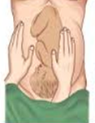
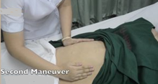
معاینه شکمی ادامه ...
مانور دوم:
کنار تخت بايستید نگاه شما به طرف صورت مادر باشد و کف هر دست خود را در دو طرف شکم مادر قراردهید و با ملايمت ولي محکم ابتدا با يك دست و سپس با دست ديگر فشار وارد کنید. دريك طرف شکم، ساختمان سخت و مقاومي لمس مي شود که پشت جنین است و در قسمت ديگر شکم، برجستگي هائي لمس مي شود که دست و پا و جلوي بدن جنین است.
هدف: تعیین قرار و محل قرار گرفتن پشت جنین

Slide 11
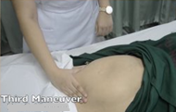
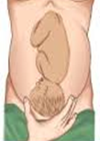
معاینه شکمی ادامه ...
مانور سوم:
درکنار تخت بايستید نگاه شما به طرف صورت مادر باشد انگشت شست و چهار انگشت ديگر را درقسمت تحتاني شکم مادر درست در بالاي سمفیز پوبیس قرار دهید. چنانچه سر جنین در داخل لگن قرار نگرفته باشد، يك جسم قابل حرکت که همان سر جنین است، لمس مي شود.
هدف: تایید قرار، نمایش جنین و میزان ورود سرجنین داخل لگن

Slide 12
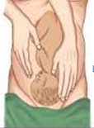
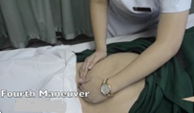
معاینه شکمی ادامه ...
مانور چهارم:
طوری قراربگیرید که نگاه شما به طرف پاهای مادرباشد. سپس با نوک سه انگشت اول هر دست، فشار عمیقی در جهت محور قسمت فوقانی لگن وارد کنید. چنانچه سرجنین در پائین قرار داشته باشد، انگشتان یک دست زودتر از دست دیگر به یک جسم گرد برخورد می‌کند. در حالی که دست دیگر کاملاً وارد لگن می‌شود. با این مانور میزان ورود سر به داخل لگن مشخص می‌گردد.
هدف: تعیین ورود سربه داخل لگن وفلکسیون واکستانسیون سرجنین

Slide 13
شنیدن ضربان قلب جنین
تعیین محل شنیدن صدای قلب جنین روی شکم مادربا انجام مانورهای لئوپولد
قراردادن گوشی مامایی در محل مناسب
شنیدن صدای ضربان قلب جنین درقسمت پشت جنین و حدود ناف مادر
شمارش ضربان قلب جنین به مدت یک دقیقه کامل
محل شنیدن صدای قلب جنین در نمایش بریچ
محل شنیدن صدای قلب جنین در نمایش سفالیک

Slide 14
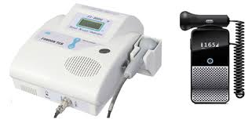
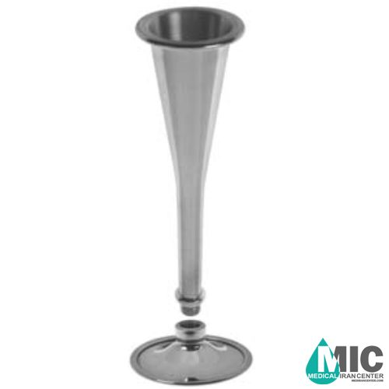
شنیدن ضربان قلب جنین ادامه ...
تقریباً از هفته 12 بارداری به بعد صدای قلب جنین با
سونیکیت شنیده می‌شود.
از هفته بیستم بارداری به بعد صدای ضربان قلب جنین
با گوشی مامائی یا پینارد شنیده می‌شود.
تعداد طبیعی ضربان قلب جنین 110 تا 160 بار دقیقه است.
سونیکیت
گوشی پینارد

Slide 15
شنیدن ضربان قلب جنین ادامه ...
قبل از هفته 28 بارداری شنیده شدن صدای قلب جنین کفایت می‌کند.
ازهفته 28 بارداری به بعد در هر ملاقات به مدت یک دقیقه کامل به صدای قلب جنین گوش داده و تعداد ضربان قلب را بشمارید.
در صورت شنیده نشدن یا غیرطبیعی بودن تعداد ضربان قلب جنین مطابق مجموعه مراقبت‌های ادغام یافته سلامت مادران اقدام گردد.

Slide 16
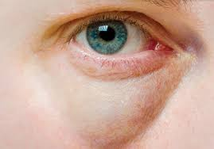
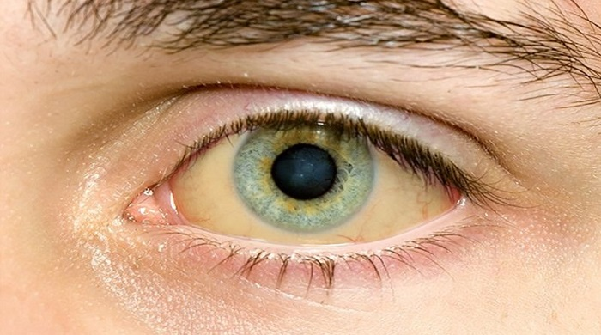
معاینه چشم
در هر ملاقات، ملتحمه چشم را از نظر کم رنگ بودن و سفیدي چشم را از نظر زردي بررسي کنید.
چشم طبیعی
زردی چشم

Slide 17
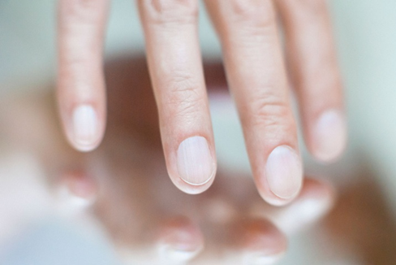
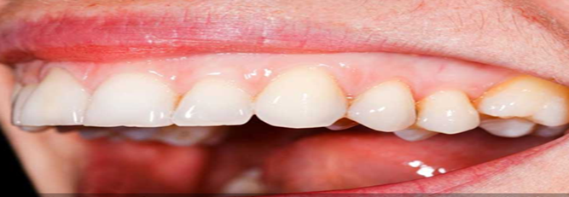
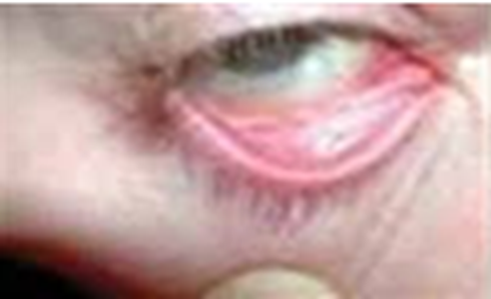
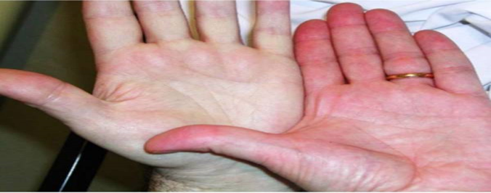
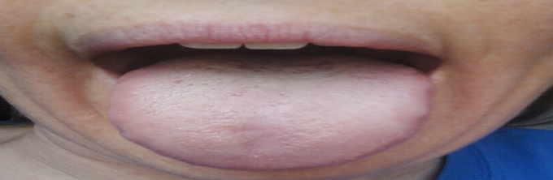
رنگ پریدگی شدید
رنگ پریدگی بستر ناخن
رنگ پریدگی مخاط دهان
رنگ پریدگی شدید ملتحمه چشم
رنگ پریدگی کف دست
رنگ پریدگی زبان

Slide 18

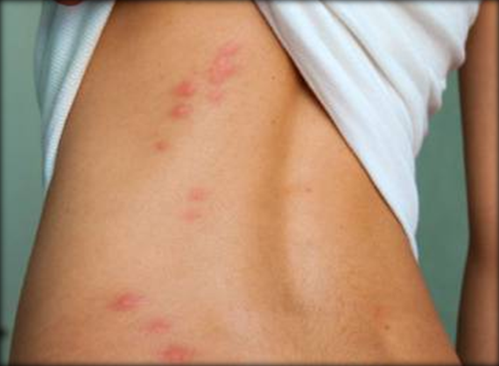
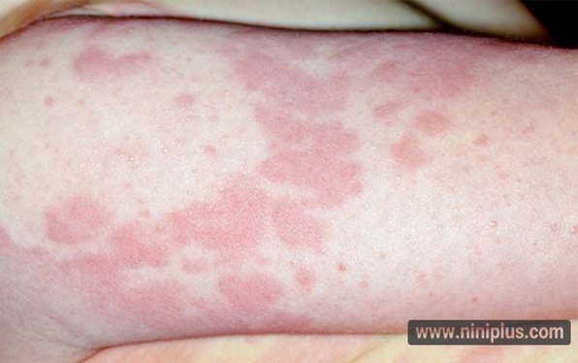
معاینه پوست
در هر ملاقات، پوست بدن مادر را از نظر زردی و بثورات پوستی (دانه هاي قرمز رنگ صاف يا برجسته و يا ضايعات تاولي داراي مايع شفاف يا چرکي) مشاهده و بررسي کنید. ظهور بثورات پوستي ممکن است با تب، خارش، خستگي و آبريزش از بیني همراه باشد.

Slide 19
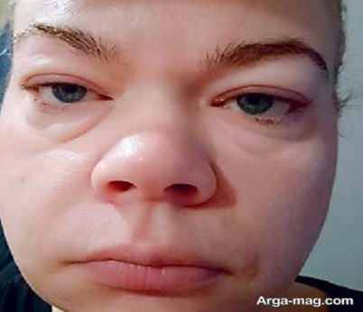
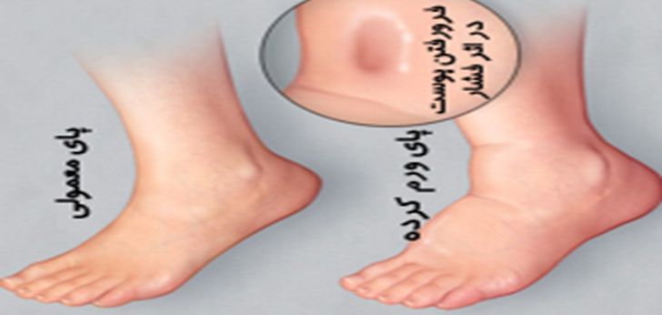
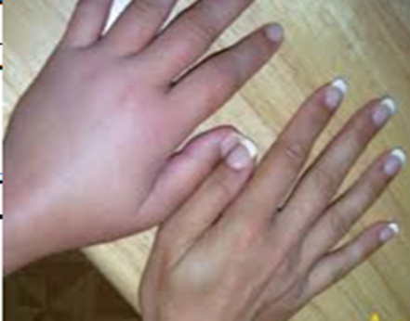
معاینه اندام ها
یکی از اقدامات مهم در هر بار ملاقات بارداری معاینه صورت، دست و پاهای زن باردار از نظر وجود ورم می‌باشد. ساق پا و ران ها از نظر وجود ادم، سردي يا کبودي اندام بررسي می شود.

Slide 20
معاینه اندام ها ادامه ...
پاهای مادر باردار را باید بخوبی و با دقت از نظر تورم، قرمزی، اختلاف در قطرساق ها و ران ها بررسی کرد و پوست آن را مورد توجه قرار داد.
با دو انگشت اشاره و میانی فشاری آرام یا محکم به مدت حداقل 3 ثانیه بر روی پشت قوزک های داخلی و بر روی سطح قدامی ساق پاها وارد کند.
(به درد و حساسیت در لمس توجه شود.)

Slide 21
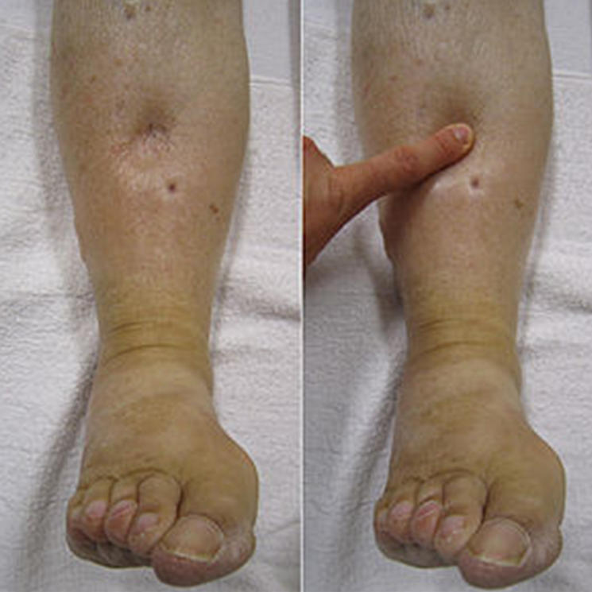
معاینه اندام ها ادامه ...
بعد از برداشتن فشار در آن قسمت، فرو رفتگی جزئی فورا" بر طرف می شود ولی اگر به آرامی پوست به حالت اولیه برگشت این فرد دچار ادم شده است.
در این افراد اغلب جای فشار لباس‌ها مثل بند جوراب یا کمربند، یا جای حلقه انگشتر بر روی پوست باقی می‌ماند. در مراحل پیشرفته ‌تر، ورم در صورت نیز مشاهده می‌شود.

Slide 22
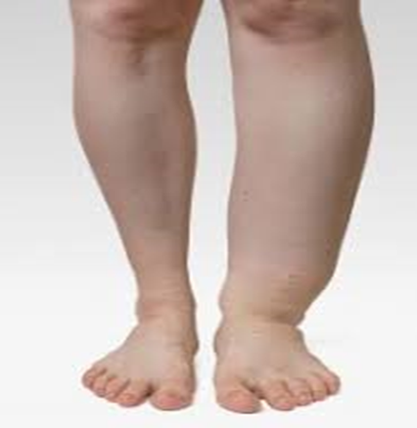
معاینه اندام ها ادامه ...
در صورت بروز ورم در دست و صورت باید مادر باردار جهت کنترل فشار خون تحت نظر قرار گیرد و برای بررسی پره‌اکلامپسی به پزشک ارجاع داده شود.
در صورت مشاهده ورم دست‌ها و صورت، ورم و درد یک طرفه ساق و ران مطابق چارت مراقبت‌های بارداری در مجموعه مراقبت های ادغام یاقته سلامت مادران اقدام شود.

Slide 23
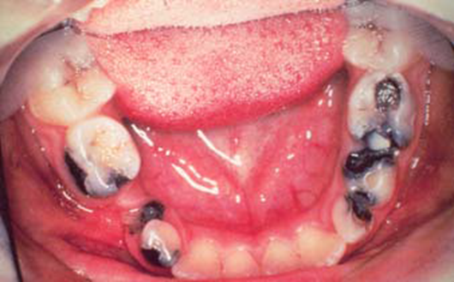
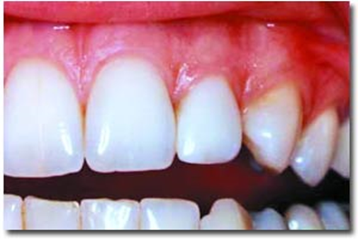
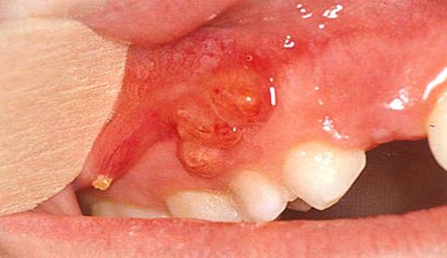
معاينه دهان و دندان
در ملاقات نوبت اول، دوم و سوم دهان و دندان مادر از نظر وجود التهاب لثه، پوسيدگي دندان، جرم دندان، عفونت وآبسه معاينه شده و در صورت مشاهده مشكل به دندان پزشك ارجاع شود.
پیشرفت شدید پوسیدگی و عفونت دندان که معمولاً با دردهای شبانه، شدید، مداوم و خودبه‌خودی همراه است، می‌تواند باعث تورم صورت و لثه‌ها (آبسه) شود.

Slide 24
معاینه فیزیکی
در دوران بارداری علاوه برانجام معاینات ذکرشده توسط بهورز، معاینه فیزیکی زن باردار که شامل معاینه چشم، پوست، قلب و ریه، تیروئید، پستان‌ها، شکم و اندام‌هاست و همچنین بررسی ابتلا به بیماری یا ناهنجاری توسط پزشک و ماما انجام می‌شود.
لازم است بهورز در اولین ملاقات بارداری مادر را جهت انجام این معاینات ارجاع غیرفوری دهد.

Slide 25
خلاصه مطالب و نتیجه گیری
بهتراست از هفته 20 بارداری در هر ملاقات صدای قلب جنین به مدت یک دقیقه کامل شمارش می گردد. تعداد طبیعی صدای قلب جنین 160-110 بار در دقیقه می باشد. در صورت غیر طبیعی بودن تعداد ضربان قلب جنین ارجاع به ماما یا پزشک داده می شود.
در نیمه دوم بارداری معاینات شکمی طی 4 مانور لئوپولد انجام می گردد.
پوست از نظر زردی و بثورات معاینه می شود.
اندامها از نظر وجود ادم ، سردی و کبودی معاینه می شود.

Slide 26
خلاصه مطالب و نتیجه گیری ادامه ...
چشم از نظر زردی و رنگ پریدگی معاینه می شود. کم رنگ بودن ملتحمه چشم به همراه کم رنگ بودن مخاط، زبان، بستر ناخن ها و یا کف دست مادر رنگ پریدگی شدید است.
دهان و دندان از نظر پوسیدگی، جرم دندان، التهاب لثه، عفونت و آبسه در ملاقات اول، دوم و سوم مادرمعاینه می شود.
انجام و ثبت معاینه با کیفیت مادرباردار، تشخیص به موقع عوارض و مشکلات احتمالی مادر و مداخله مناسب ضامن سلامت مادر، جنین و نوزاد می باشد.

Slide 27
پرسش و تمرین (نظری – عملی)
معاینه شکمی (مانورهای لئوپولد) را توضیح داده و بطور عملی نشان دهید.
2. نحوه شنیدن و شمارش تعداد ضربان قلب جنين را توضیح داده و بطور عملی نشان دهید.
3. نحوه معاینه چشم مادر باردار را توضیح داده و بطور عملی نشان دهید.
4. نحوه معاینه پوست مادر باردار را توضیح داده و بطور عملی نشان دهید.
5. نحوه معاینه اندام های مادر باردار را توضیح داده و بطور عملی نشان دهید.
6. نحوه وزمان انجام معاینه دهان ودندان مادر باردار را توضیح داده و بطور عملی نشان دهید.

Slide 28
فهرست منابع
محتوای آموزشی سلامت مادران دانشگاه علوم پزشکی مشهد؛ مجموعه جزوات مراکز آموزش بهورزی؛ زمستان95
وزارت بهداشت، درمان وآموزش پزشکی، دفتر سلامت خانواده و جمعیت، اداره سلامت مادران؛ برنامه كشوري مادري ايمن، مراقبت هاي ادغام يافته سلامت مادران (راهنمای خدمات خارج بیمارستانی)، ویژه دانش آموخته غیرمامایی، سطح اول، تجدید نظر هفتم؛ اصفهان؛ پدیده گویا؛ 1395
آخرین دستورالعملهای وزارت بهداشت، درمان و آموزش پزشکی

Slide 29
لطفاً نظرات و پیشنهادات خود پیرامون این بسته آموزشی را به آدرس زیر ارسال کنید.
معاونت بهداشتی دانشگاه علوم پزشکی و خدمات بهداشتی درمانی مشهد واحد آموزش بهورزی

